Slide 1
Precio de Diamantes
El conjunto de datos utilizados fue extraído de www.kaggle.com la información que contiene el dataset es de los siguientes datos:
Unnamed: 0
Carat (kilates)
Cut (corte)
Color
Clarity (claridad)
Depth (profundidad)
Table (tabla)
Price (precio)
X (corte)
Y
Z
X, Y, Z son las medidas del diamante en sus tres dimensiones en cm

Slide 2
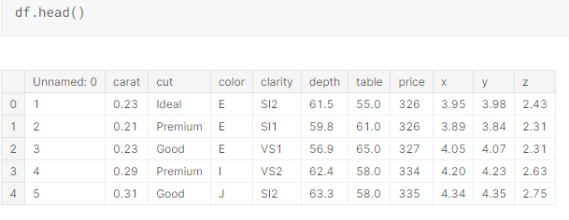

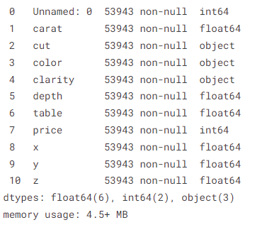

Slide 3
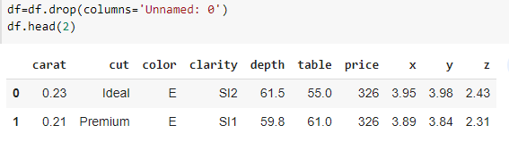
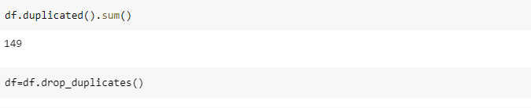
Limpieza de Datos

Slide 4
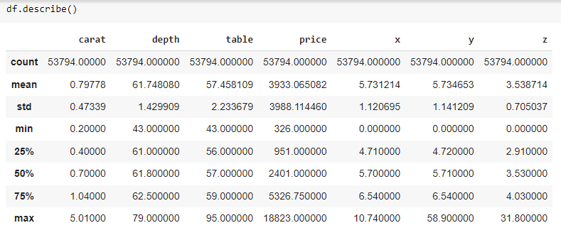
Limpieza de Datos

Slide 5


Limpieza de Datos

Slide 6
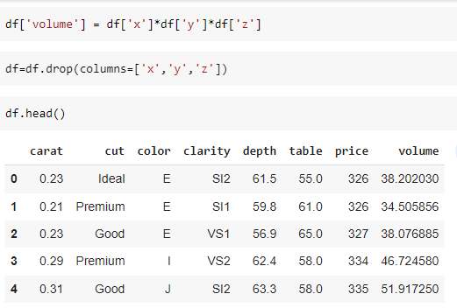
Limpieza de Datos

Slide 7
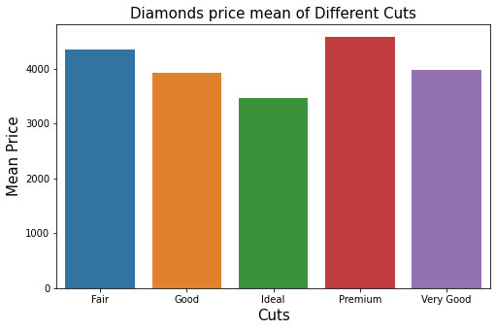
Precio Promedio Diamantes vs Corte

Slide 8
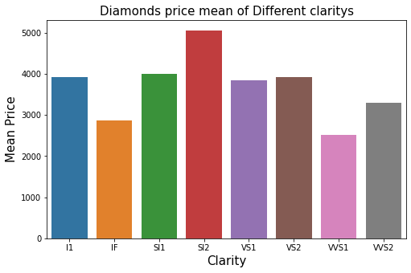
Precio Promedio Diamantes vs Claridad

Slide 9
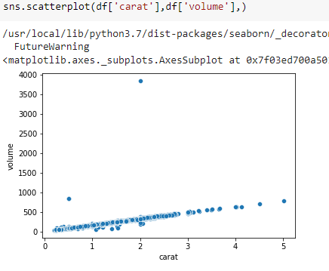
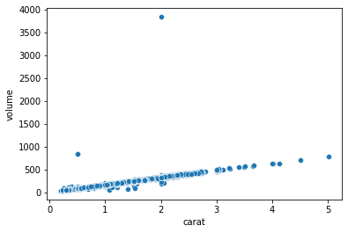
kilates vs Volumen

Slide 10
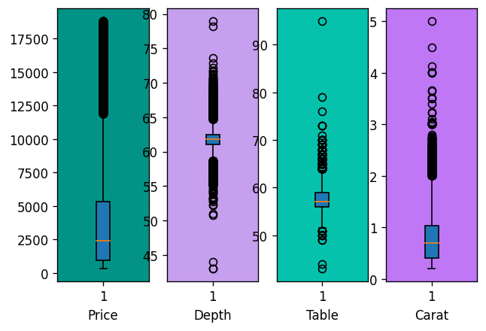
Limpieza y Visualización de Datos

Slide 11
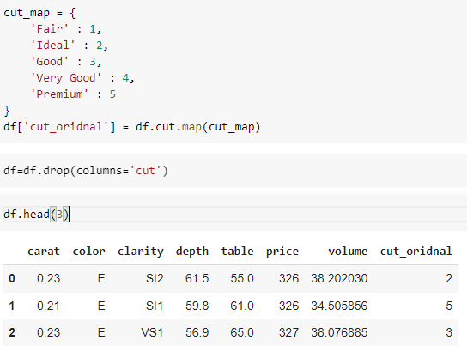
Transformación de columna

Slide 12
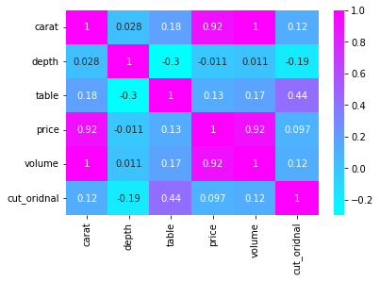
Mapa de Correlación

